Slide 1
RÉTINO 974 Présentation du projet
12/04/2016

Slide 2
UN PROJET A L’INITIATIVE DES LIBÉRAUX EN REPONSE A UN BESOIN MÉDICAL
Prévalence du diabète à la Réunion
ENJEUX:
Réduire les complications graves par un dépistage précoce
Améliorer l’accessibilité au dépistage (délai de rdv, égalité à l’accès au dépistage)
Structurer la coopération entre les orthoptistes et les ophtalmologues
Complication grave du diabète qui est une cause majeure de malvoyance et de cécité
Dépistage insuffisant, le public cible devrait s’élever à 10 000 patients
Répartition inégale des professionnels de santé
PROJET RETINO 974

Slide 3
UNE PREMIERE EXPÉRIMENTATION DANS L’EST AVANT DE RÉALISER DES DÉPISTAGES SUR L’ENSEMBLE DU TERRITOIRE
Le projet cible les patients hors parcours de soins (pas de fonds d’œil depuis 2 ans), de moins de 70 ans ayant un diabète connu.
AU LANCEMENT
A LA CIBLE
Expérimentation de 18 mois
Territoire Est
Sites itinérants avec matériel communiquant
Ensemble de la Réunion
Utilisation du matériel fixe

Slide 4
LE CIRCUIT DE DÉPISTAGE
Communication des dépistages par courriers, PS, affichages, etc.
Prescription du dépistage par le MT. Il accompagne l’ordonnance de données cliniques utiles à l’interprétation
Le jour du dépistage:
L’orthoptiste réalise les clichés, complète les données cliniques et facture son acte
Transmission des données automatique et de manière sécurisée à l’ophtalmologue lecteur
Interprétation par l’ ophtalmologue des clichés, rédaction un CR et facture son acte
Transmission du CR au patient et médecin prescripteur (si différent du MT)
En cas de dépistage de pathologie urgente, les patients sont recontactés par la coordination des soins

Slide 5
18/06: PREMIER DÉPISTAGE À HELLBOURG
ATELIERS CO-CONSTRUCTION
4 ateliers de co-construction réalisés
Participation d’intervenants différents: MG / ORT / OPH / CGSS / DRSM / RSI / ARS
SOLUTION TECHNIQUE
Choix de la solution technique
Réception du premier rétinographe
Formations prévues
18/06: PREMIER
DÉPISTAGE
18/06: Dépistage à Hellbourg
Salle trouvée
Communication en cours

Slide 6
DES QUESTIONS?

Slide 7
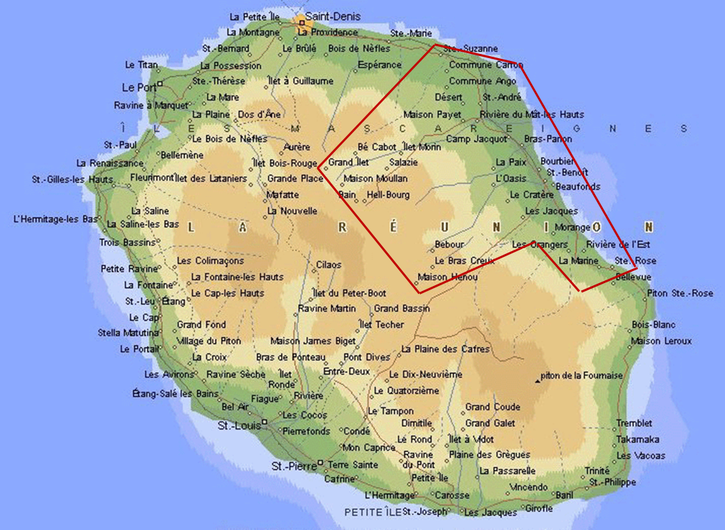
Annexe 1: Bassin Est
Le calendrier de dépistage est en cours de définition.
Salazie : 18/06
Ste-Suzanne
St-André
Bras Panon
St-Benoit
St Rose
Plaine des Palmistes *

